Slide 1
Проект по PyQt на тему:
Приложение для здорового тела

Slide 2
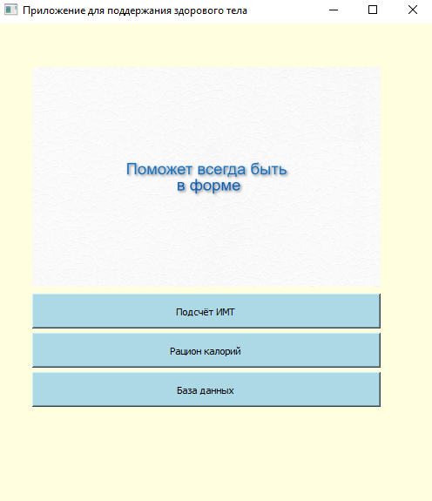
Используемые модули: sys, csv, PyQt5, SQlite
Первый класс "Display" Отвечает за главное окно, в котором находятся кнопки, ведущие в разные функции.

Slide 3
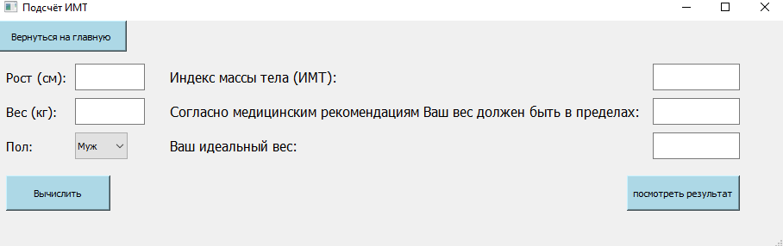
Второй класс "Calculator"
Идет подсчет ИМТ человека. Пользователь вводит свои показатели роста и тела и ему выводится результат.

Slide 4
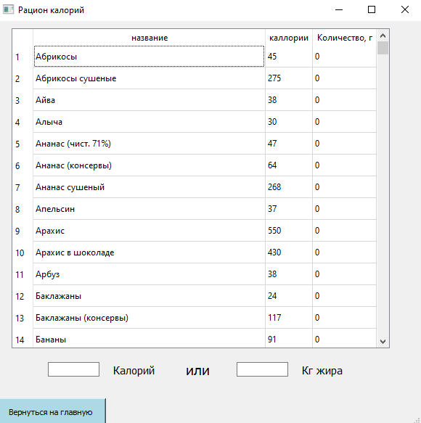
Третий класс CaloricContent
Пользователь вводит вес продуктов, а программа переводит все в калории, а затем калории переводит в человеческий жир.

Slide 5
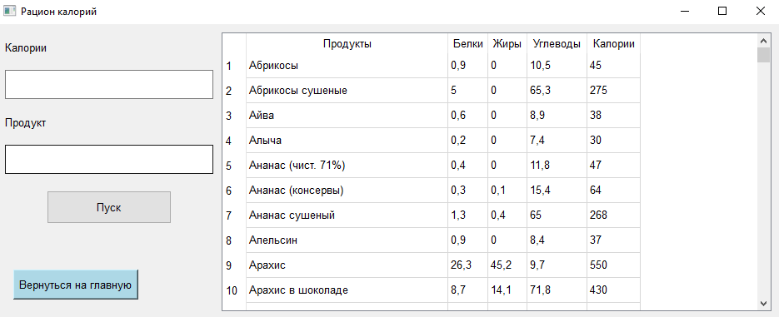
Четвертый класс Searching
В нем пользователь может найти нужные ему продукты по калорийности. Также он может ввести название продукта, чтобы посмотреть его данные.

Slide 6
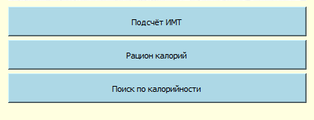

Каждое окно имеет кнопку возвращения на главную страницу.
С главной страницы можно перейти на любую функцию

